Slide 1
Een plantaardig vetten

Slide 2
Een plantaardig vet
is een tri-ester
van glycerol en vetzuren

Slide 3
Een plantaardig vet
is een tri-ester
van glycerol en vetzuren

Slide 4
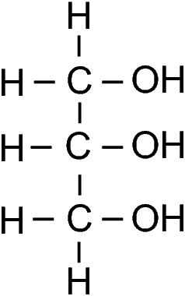
glycerol

Slide 5
glycerol
propaan-1,2,3-triol

Slide 6
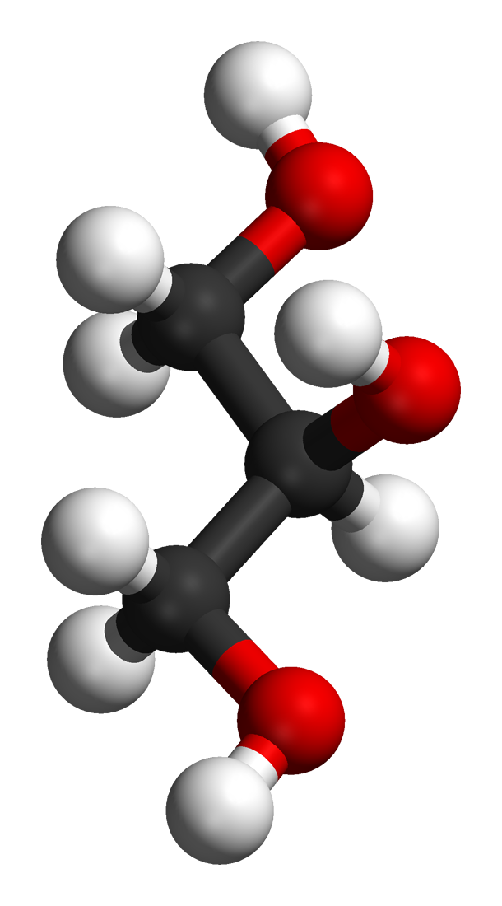
glycerol
propaan-1,2,3-triol

Slide 7
Een plantaardig vet
is een tri-ester
van glycerol en vetzuren

Slide 8
Palmitinezuur

Slide 9
Palmitinezuur

Slide 10
Palmitinezuur
Verzadigd vetzuur

Slide 11
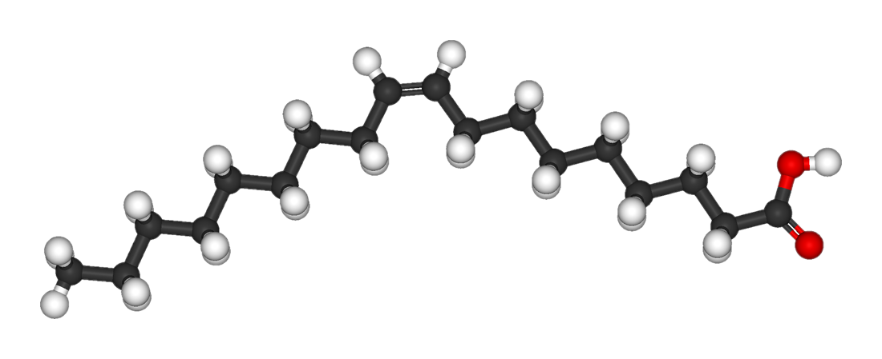
Oliezuur

Slide 12
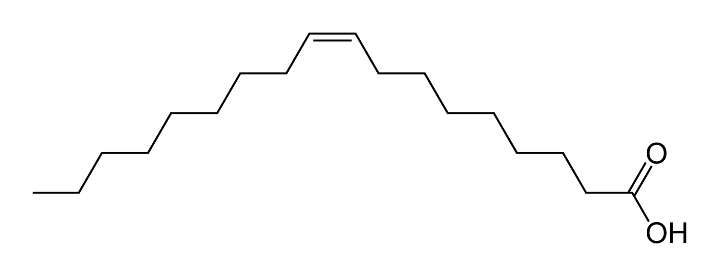
Oliezuur

Slide 13
Oliezuur
Onverzadigd vetzuur

Slide 14
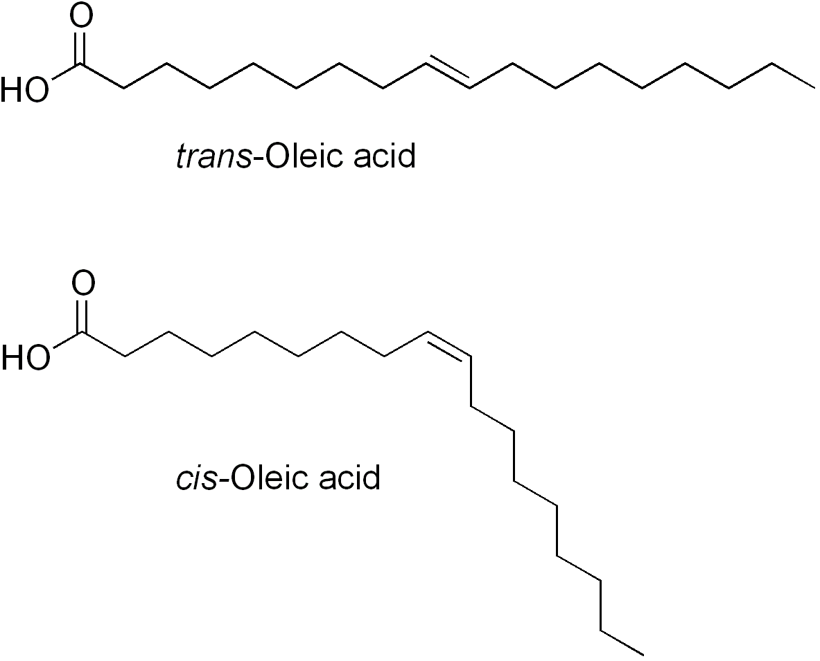

Slide 15
trans-oliezuur
cis-oliezuur

Slide 16
trans-oliezuur ongezond
cis-oliezuur

Slide 17
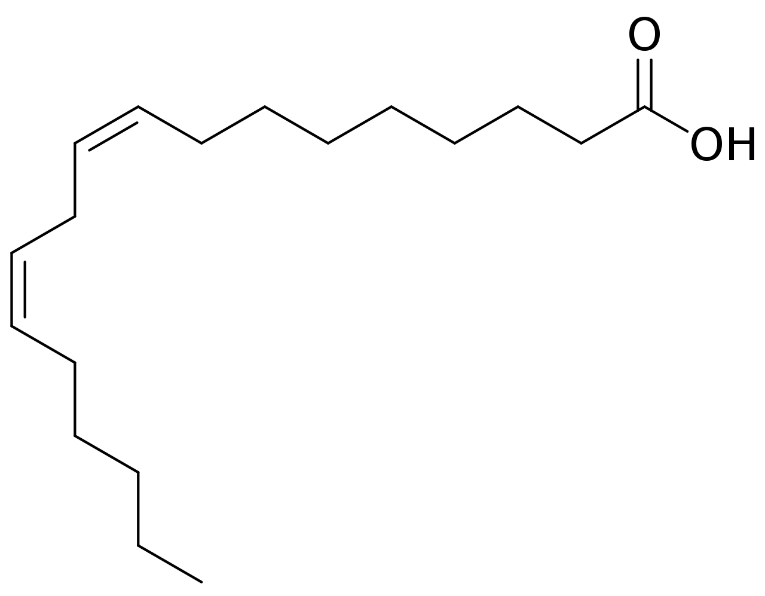

Slide 18
Linolzuur

Slide 19
Linolzuur
Meervoudig onverzadigd vetzuur

Slide 20
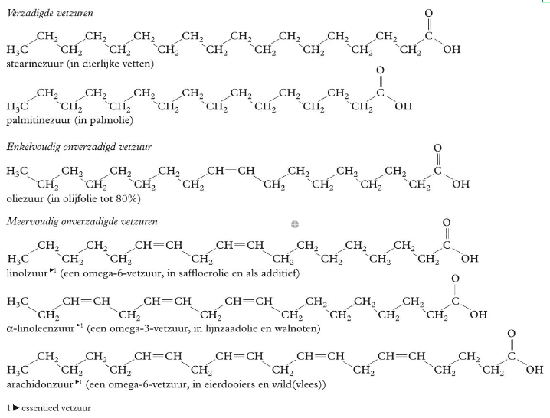
Tabel
67 G 2

Slide 21
Tabel
67 G 2

Slide 22
Een plantaardig vet
is een tri-ester
van glycerol en vetzuren

Slide 24
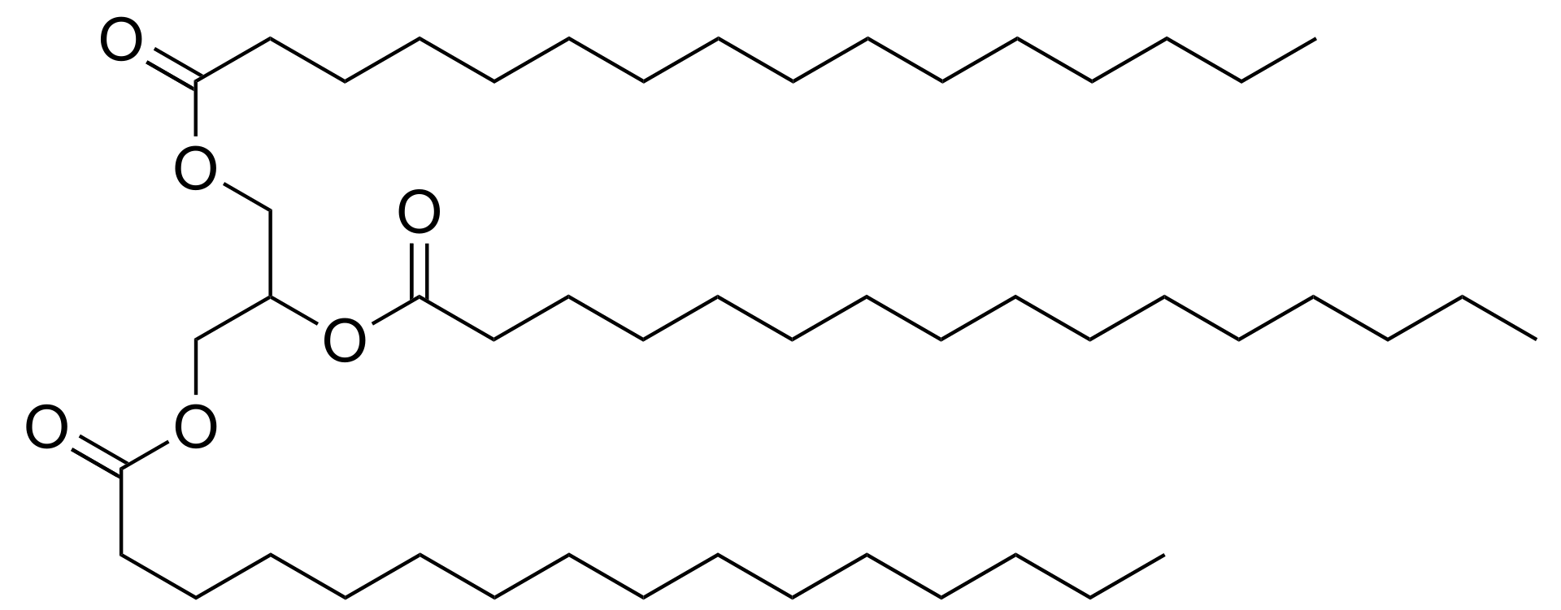

Slide 25
Tri-ester van glycerol en 3 palmitinezuren Glyceryltripalmitaat

Slide 26
Tri-ester van glycerol en 3 palmitinezuren Glyceryltripalmitaat
Verzadigd vet

Slide 27
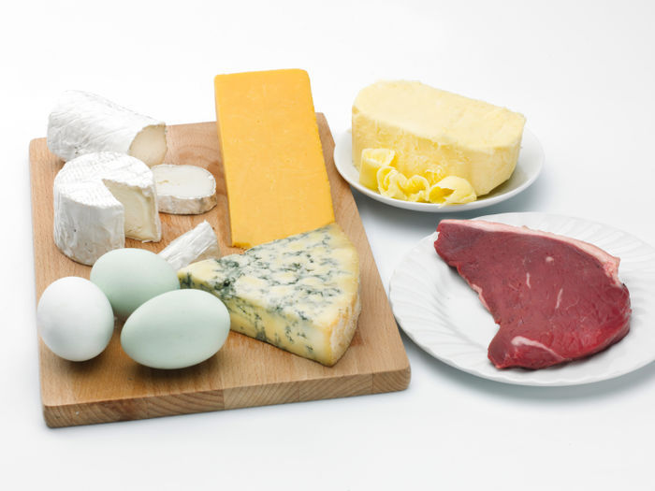
Verzadigde vetten

Slide 29
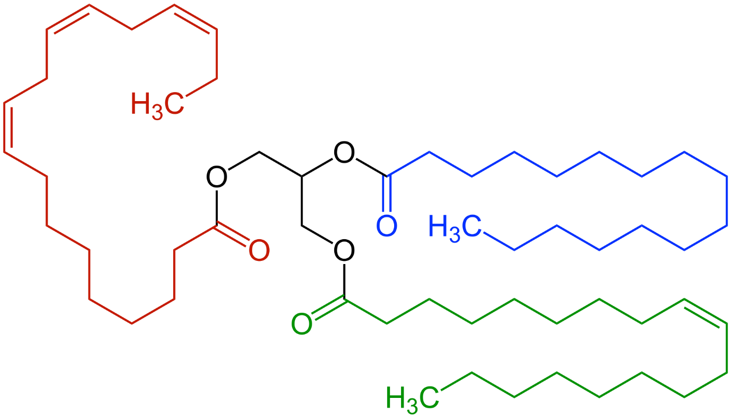

Slide 30
Tri-ester van glycerol en palmitinezuur, oliezuur en linoleenzuur

Slide 31
Tri-ester van glycerol en palmitinezuur, oliezuur en linoleenzuur
Alle dubbele bindingen in de cis-vorm

Slide 32
Tri-ester van glycerol en palmitinezuur, oliezuur en linoleenzuur
Alle dubbele bindingen in de cis-vorm
Onverzadigd vet

Slide 33
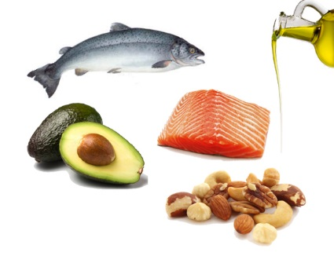
Onverzadigde vetten

Slide 34
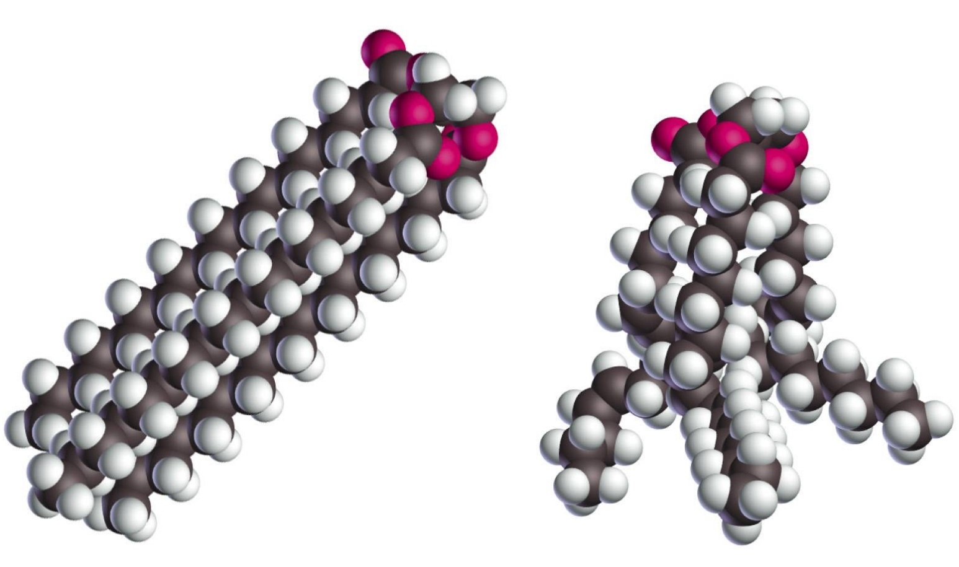

Slide 35
vast bij kamertemperatuur
vloeibaar bij kamertemperatuur

Slide 36
vast bij kamertemperatuur
vloeibaar bij kamertemperatuur
vet
olie

Slide 37
Fosfolipide

Slide 38
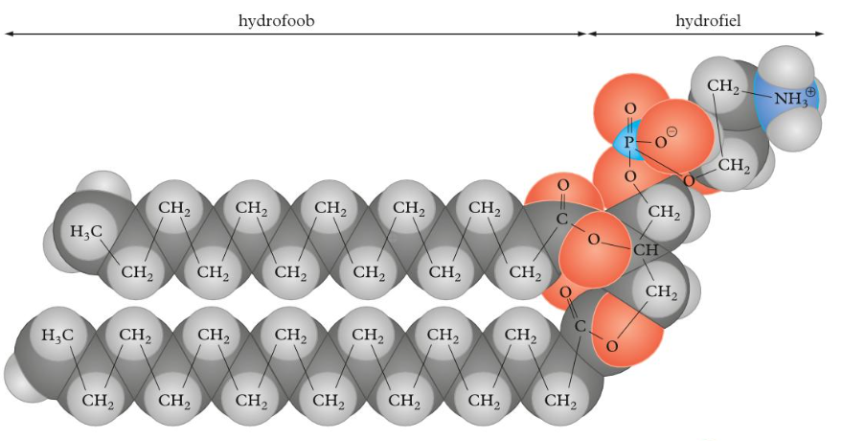
Fosfolipide
Tabel 67G3

Slide 39
Fosfolipide

Slide 40
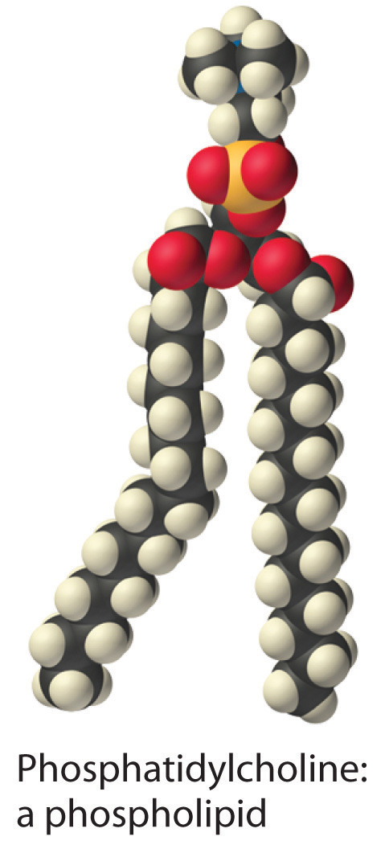
Fosfolipide
Polair
Apolair

Slide 41
Fosfolipide
Polair
Apolair

Slide 42
Polair
Apolair

Slide 43
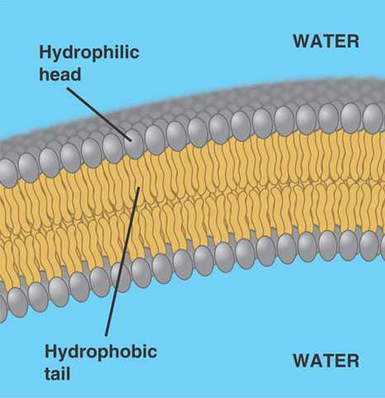
Membraan
(dubbellaag)
Polair
Apolair

Slide 44
Membraan

Slide 45
Membraan

